Slide 1

Léonard mathématicien ?
Pierre Pansu, LMO
Notes:
1. Rappelons nous l'idéal des artistes de la renaissance italienne : imiter la nature. Pour cela, il faut comprendre les mécanismes qui la sous-tendent, d'où la curiosité scientifique sans limite de Léonard. Elle s'est exercée en anatomie, en géologie, sciences directement reliées à son travail d'artiste, mais qu'en est-il dans d'autres domaines ?

Slide 2
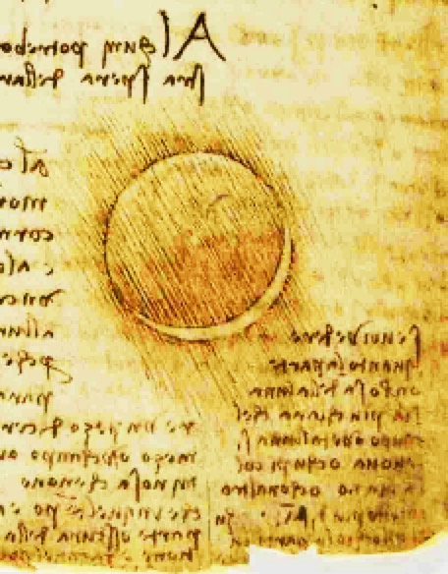
Une découverte scientifique de Léonard
La lumière cendrée de la Lune (Codex Leicester, Fol. 35V-2R, circa 1507. N°89)
Au coucher du Soleil, la partie sombre de la Lune en croissant n’est pas totalement obscure. Pourquoi ?
Notes:
2. Je présente d'abord une contribution de Léonard à une question d'astronomie : l'explication de la lumière cendrée de la Lune. A la tombée de la nuit, lorsque la Lune présente un croissant, sa partie sombre n'est pas totalement obscure, on l'aperçoit, comme sur ce croquis du codex Leicester. Pourquoi ?

Slide 3
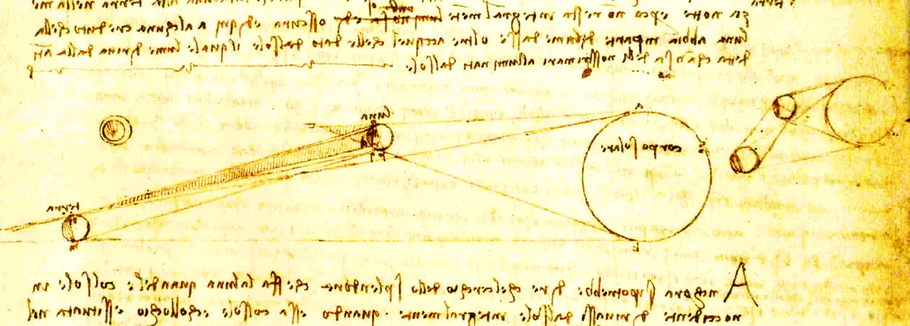
Une découverte scientifique de Léonard
L’explication de Léonard : c’est le reflet de la lumière solaire sur la Terre qui éclaire le côté obscur de la Lune
Notes:
3. Voilà l'explication de Léonard : la Lune est éclairée par le reflet de la lumière solaire sur la Terre.

Slide 4
Une découverte scientifique de Léonard
L’explication de Léonard : c’est le reflet de la lumière solaire sur la Terre qui éclaire le côté obscur de la Lune
Lune
Observateur
Soleil
Terre
Notes:
4. Vous observez depuis la Terre, juste à la limite entre ombre et lumière, la Lune est située plutôt du côté du Soleil, elle fait face à la face éclairée de la Terre. Cette explication s'est avérée correcte, le codex Leicester est la plus ancienne trace connue de ce raisonnement physico-géométrique. Je l'ai choisi en raison de son caractère géométrique, justement, mais Léonard a-t-il des contributions mathématiques ?

Slide 5
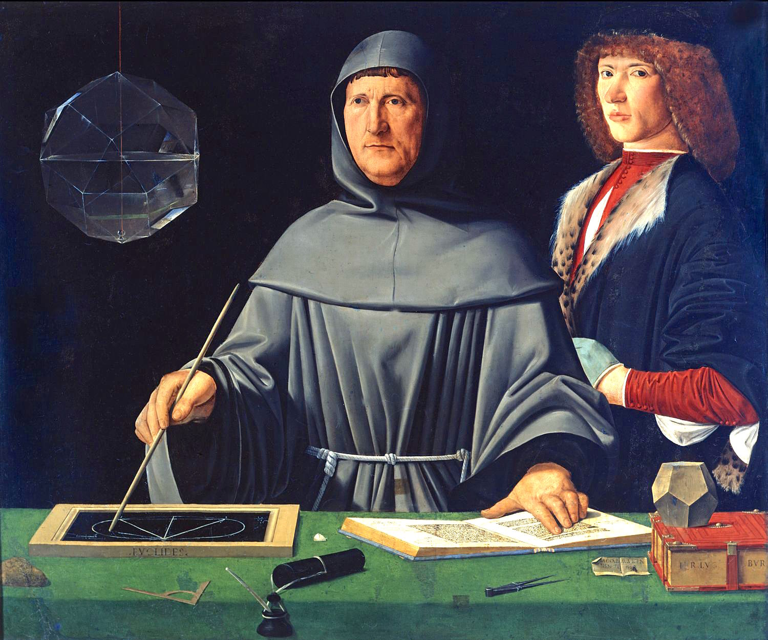
Et en mathématiques ?
L’intérêt prononcé de Léonard pour les mathématiques date de sa rencontre avec
Luca Pacioli (1445-1517),
en 1496.
Jacopo de’ Barbari 1495. Capodimonte, Napoli.
Notes:
5. L’intérêt de Léonard pour les mathématiques date de sa rencontre avec
Luca Pacioli en 1496. Léonard avait 44 ans. On voit ici Pacioli avec un de ses élèves et les instruments de son art : figure, compas, livres.
On ne connaît aucun résultat original de Pacioli, dont les textes reprennent des connaissances antérieures, notamment les résultats de Piero della Francesca. Sa Summa est considérée comme un texte fondateur par les comptables : la comptabilité en partie double, déjà pratiquée depuis longtemps par les banquiers florentins, y est expliquée en détail.

Slide 6
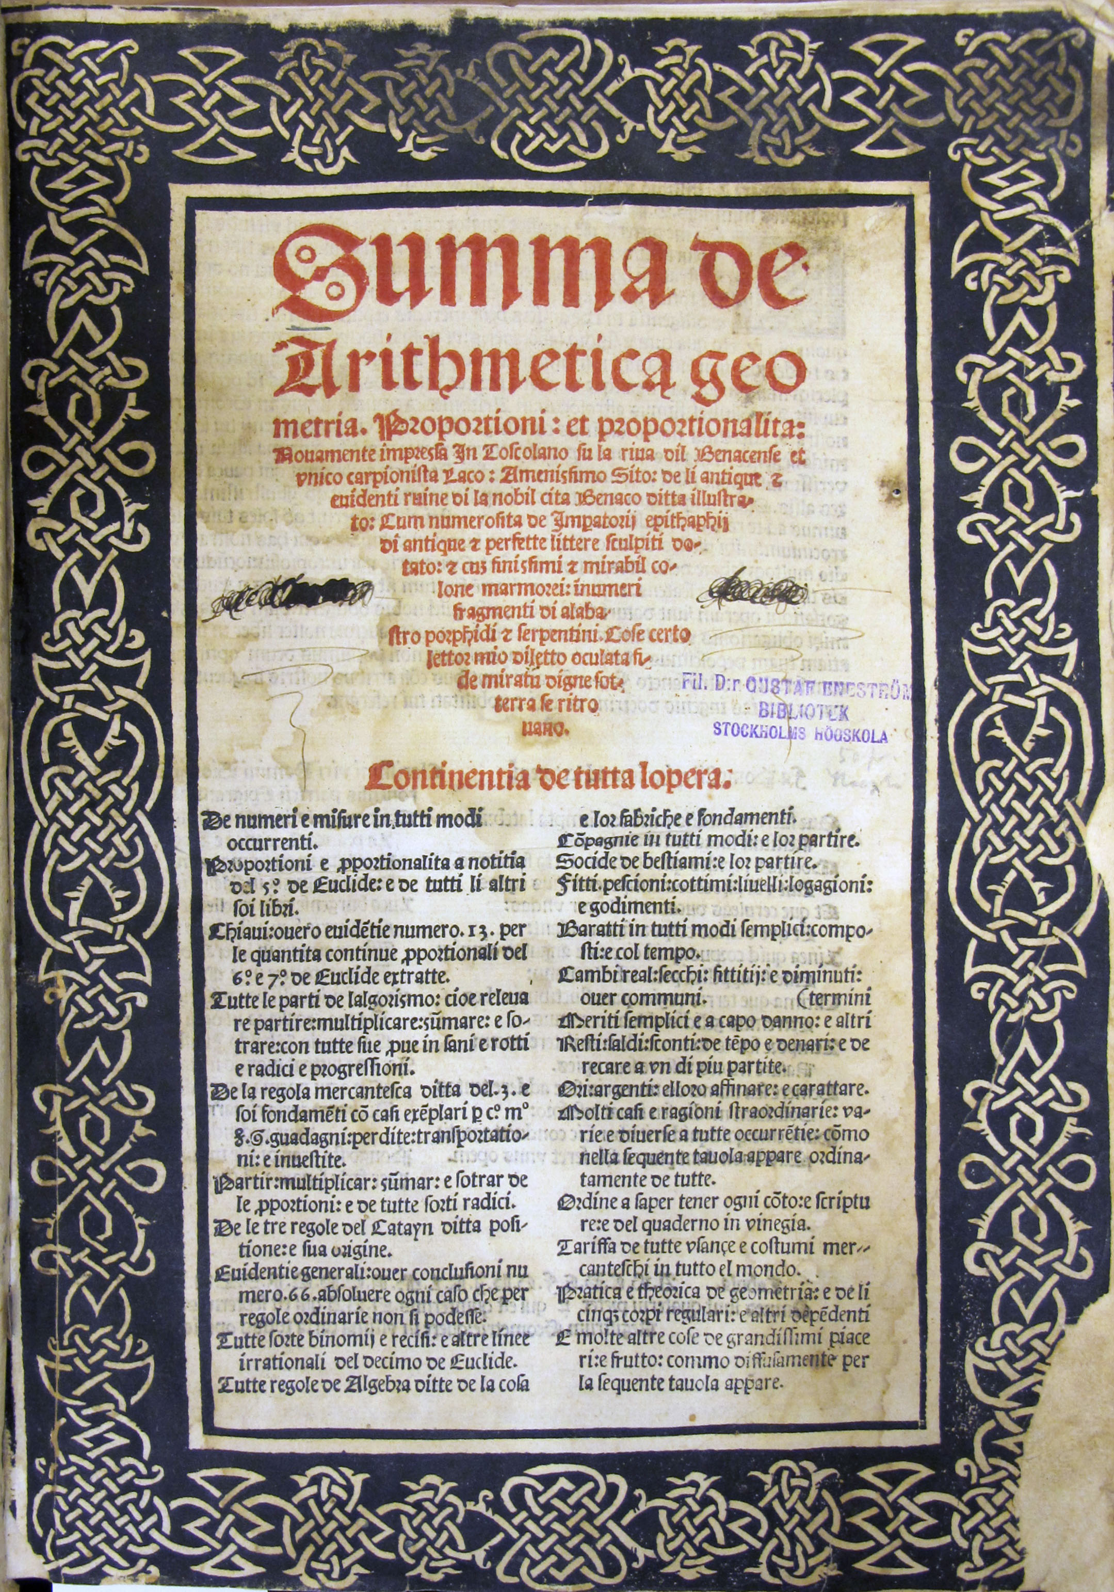
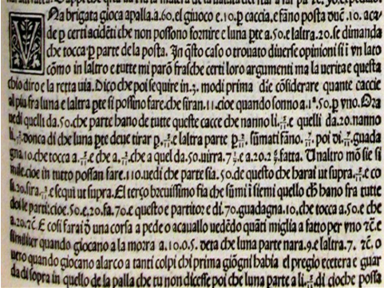
Et en mathématiques ?
Léonard a acheté un exemplaire de la Summa de arithmetica, geometria,… de Luca Pacioli Paganinus de Paganini, Venise, 1494.
Notes:
6. Pacioli était célèbre pour son livre "Summa de arithmetica...", qui rassemblait une masse considérable de connaissances, allant de la géométrie à la comptabilité. Elle est écrite en langue vulgaire. Léonard en a possédé un exemplaire imprimé. Le livre était très austère : aucune figure.

Slide 7
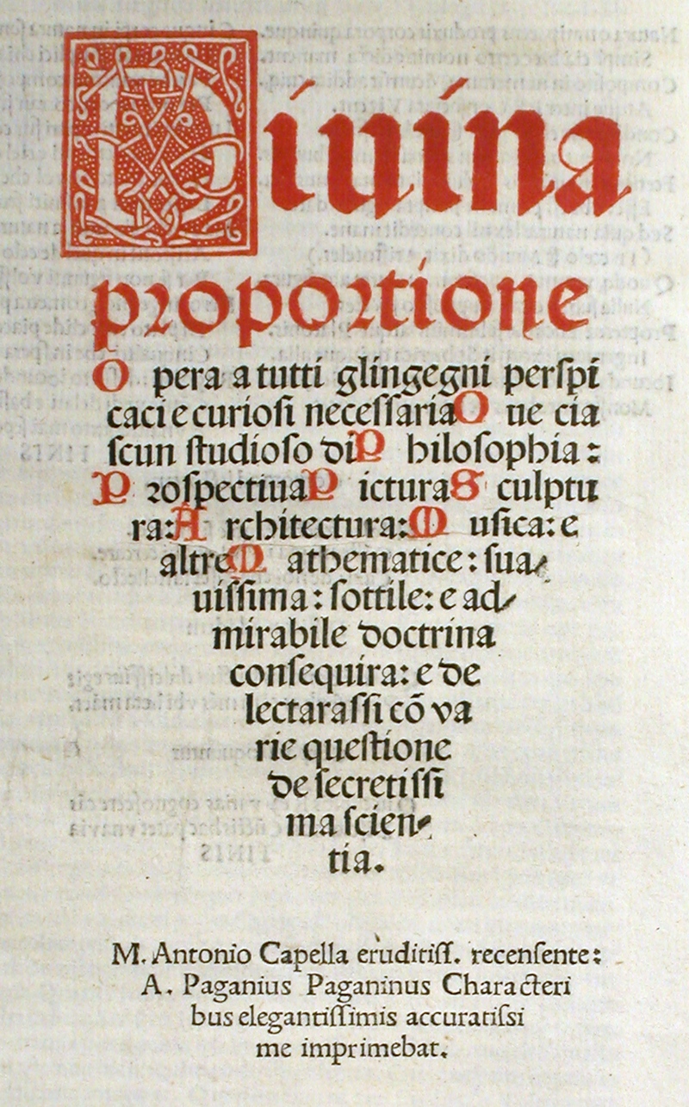
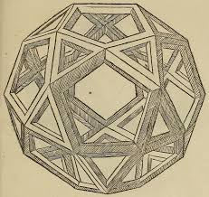
Et en mathématiques ?
A l’instigation de Ludovic le More, duc de Milan, Luca Pacioli rédige en 1498 De Divina Proportione, que Léonard illustre de planches représentant 60 polyèdres. Pour certains, c’est la plus ancienne représentation connue.
L’exposition présente deux pages du manuscrit original, N°118, 119.
icosidodécaèdre
Notes:
7. A la suite d'un tournoi scientifique organisé par le Duc de Milan, Pacioli a écrit un nouveau livre, magnifiquement illustré, celui-là, par Pacioli lui-même, et par Léonard, qui a notamment dessiné les polyèdres archimédiens. "De Divina Proportione", cela désigne le nombre d'or, nécessaire pour construire un pentagone régulier comme celui qu'on voit sur cet icosidodécaèdre (icosi=20 faces triangulaires, dodéca=12 faces pentagonales, i.e. à 5 côtés). Il semble que ce soit la plus ancienne représentation connue de ce polyèdre.
Le "De Divina Proportione" reproduit sans les citer (c'est l'usage de l'époque) des résultats de Piero della Francesca.

Slide 8
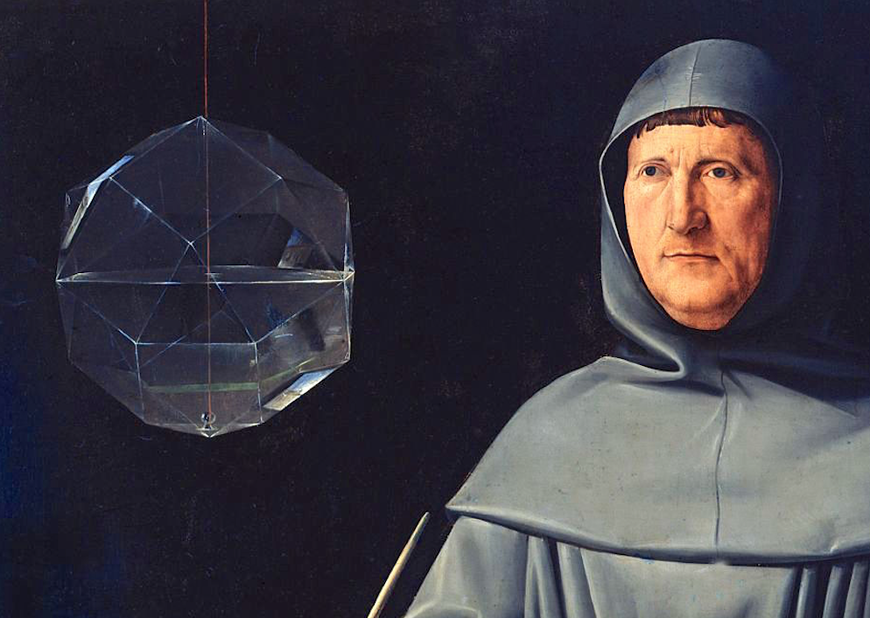
Jacopo de’ Barbari
Notes:
8. Noter qu'avant Léonard, Jacopo de Barbari était déjà capable de peindre un superbe rhombicuboctaèdre transparent, d'une grande précision.

Slide 9
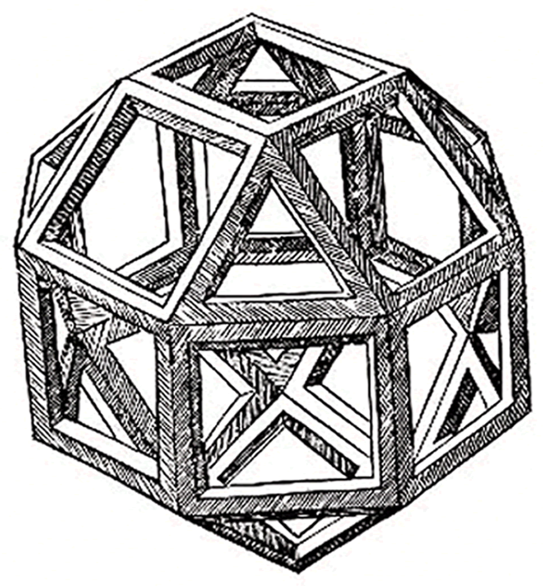
Léonard de Vinci
Notes:
9. Voilà la version de Léonard : elle semble représenter un objet matériel, tracé à main levée. C'est cela le talent de Léonard : croquer à main levée ce qu'il voit. Dans des archives de comptables à Florence, on a trouvé mention d'une collection de polyèdres en bois, elle a peut-être été dessinée par Léonard.

Slide 10
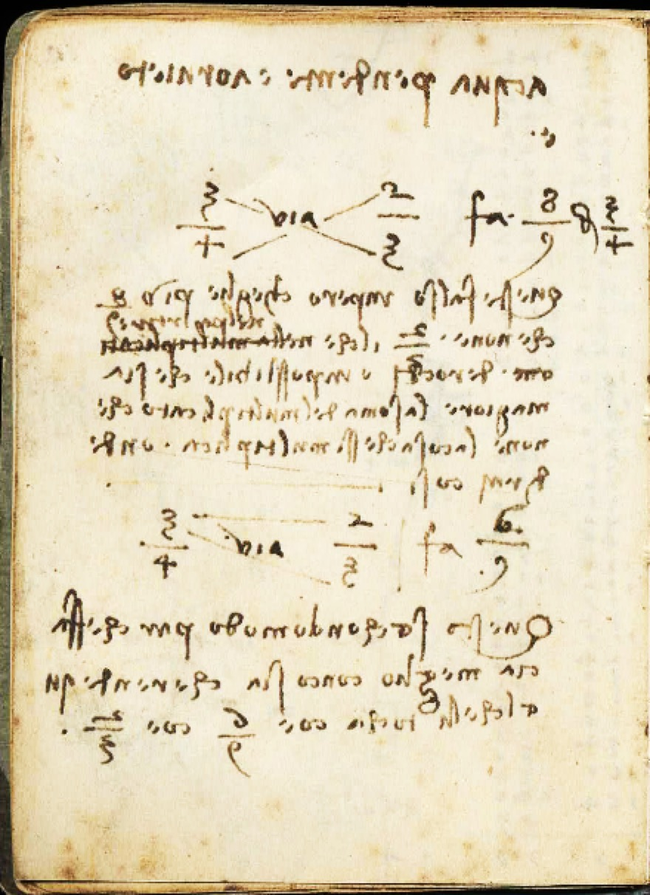
Et en mathématiques ?
Léonard étudie les mathématiques à fond, il doute et veut comprendre l’arithmétique : il peine avec la division des fractions.
Manuscrit L, Fol. 10V
Circa 1497, N°109.
Notes:
10. A 44 ans, Léonard s'est lancé dans l'étude des mathématiques, en commençant par les plus élémentaires. Sur cette page de carnet datée de 1497, il potasse la division des fractions. Attention, si le texte se lit de droite à gauche, les équations, elles, se lisent de gauche à droite, vous reconnaissez 3/4, 2/3 et 8/9, mais la notation de Léonard n'est pas la même que la notre : il veut dire 2/3 divisé par 3/4 égale 8/9. Il conteste : comment 8/9, qui est plus grand que 2/3 peut-il être le résultat de la division de 2/3 par quelque chose ? Il propose une autre méthode, fantaisiste, pour diviser les deux fractions, son résultat est 6/9=2/3.

Slide 11
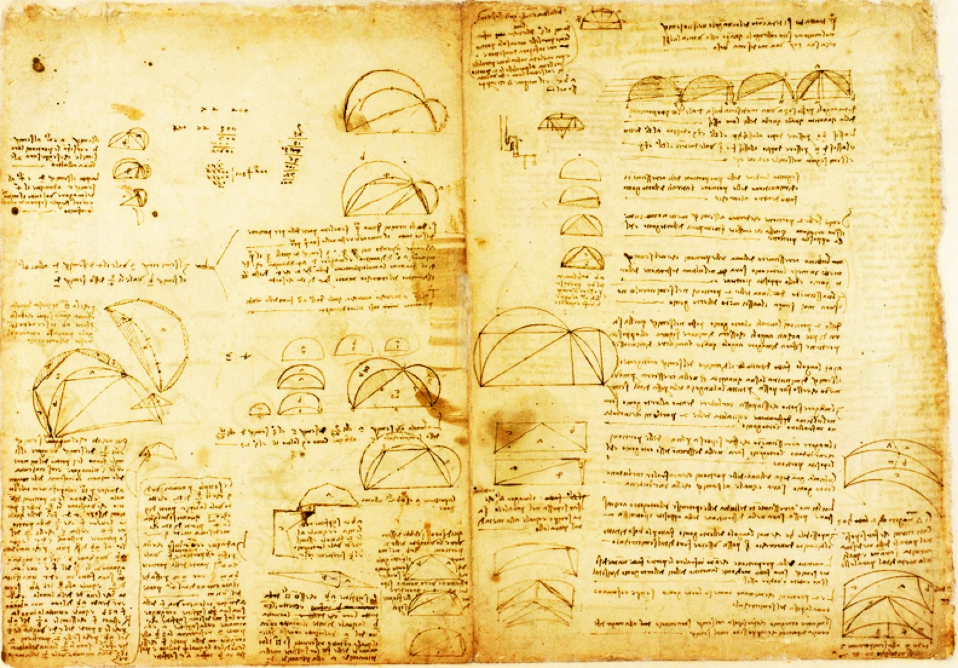
Et en mathématiques ?
Léonard s’enchante d’arriver à résoudre des problèmes de géométrie. Ici, calcul de l’aire de lunules :
Codex Atlanticus
389R, circa 1508.
N°112.
Notes:
11. En géométrie, Léonard a aimé les problèmes de calcul d'aire des lunules. Une lunule, c'est une figure délimitée par deux arcs de cercles. Sur cette grande page datée de 1508, il dessine plusieurs fois à main levée la même configuration de deux lunules perchées sur un triangle rectangle, puis il en dessine une à la règle et au compas (on trouve de nombreux dessins de compas dans ses carnets).

Slide 12
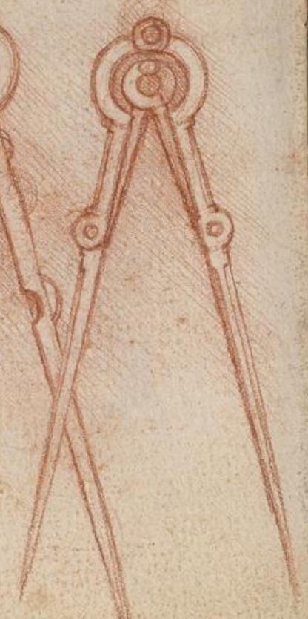
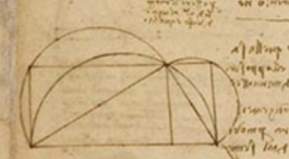
Et en mathématiques ?
Léonard s’enchante d’arriver à résoudre des problèmes de géométrie. Ici, calcul de l’aire de lunules :
Manuscrit H, 108v,
circa 1493. N°116.
Voir page 208
du catalogue
Notes:
12. La voilà agrandie. Voici le problème : montrer que la somme des aires des deux lunules est égale à l'aire du triangle rectangle. Vous trouverez la solution, rédigée et illustrée avec grand soin dans le catalogue de l'exposition.

Slide 13
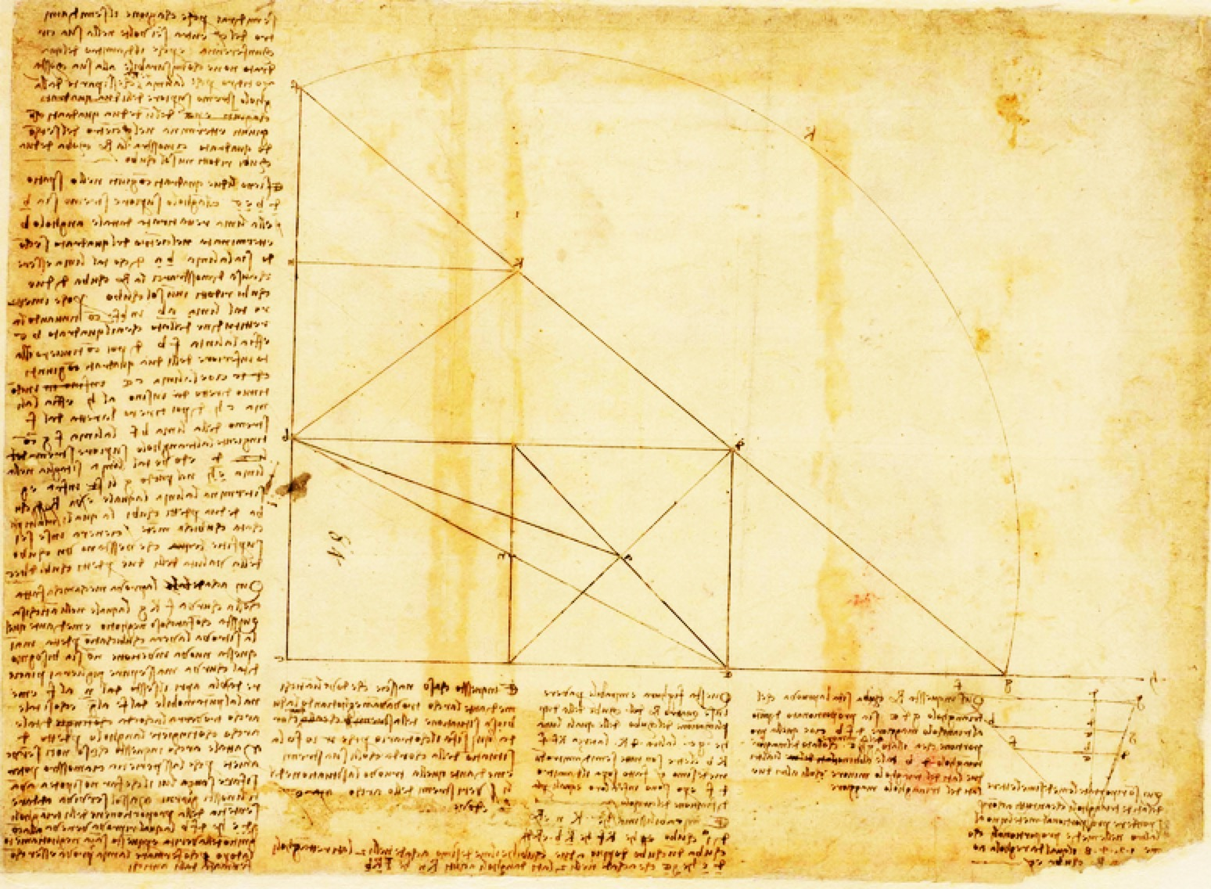
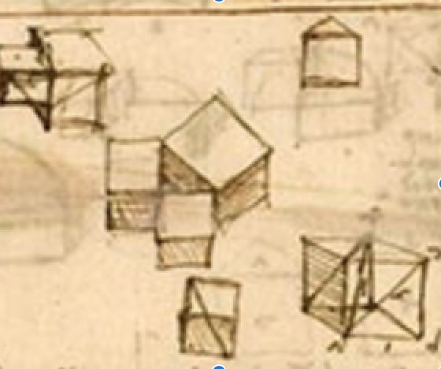
Et en mathématiques ?
Léonard se passionne pour des problèmes millénaires. Ici, la duplication du cube : étant donné un cube, construire à la règle et au compas un second cube dont le volume est le double de celui du premier.
Codex Atlanticus
428R, circa 1508.
N°113.
Codex Atlanticus
588R, circa 1503. N°111.
Notes:
13. Léonard s'est intéressé à la duplication du cube, un problème qui remonte aux Eléments d'Euclide. Etant donné un cube, construire à la règle et au compas un second cube dont le volume est le double de celui du premier. A droite, vous voyez une sorte de mise en 3 dimensions du théorème de Pythagore, dans l'espoir (fallacieux) d'une version où les carrés seraient remplacés par des cubes. La figure tracée avec soin illustre une "solution" du problème due à Apollonios de Perga. Il ne s'agit pas d'une solution à la règle et au compas, car il faut tâtonner pour placer le segment oblique dans cette position où ses extrémités sont équidistantes du centre du rectangle. D'ailleurs, Wantzel a démontré en 1837 que la duplication est impossible.
Né en Asie Mineure vers -282, actif à Alexandrie jusqu’en -190, Apollonios de Perga est connu entre autres pour son traité des coniques.

Slide 14
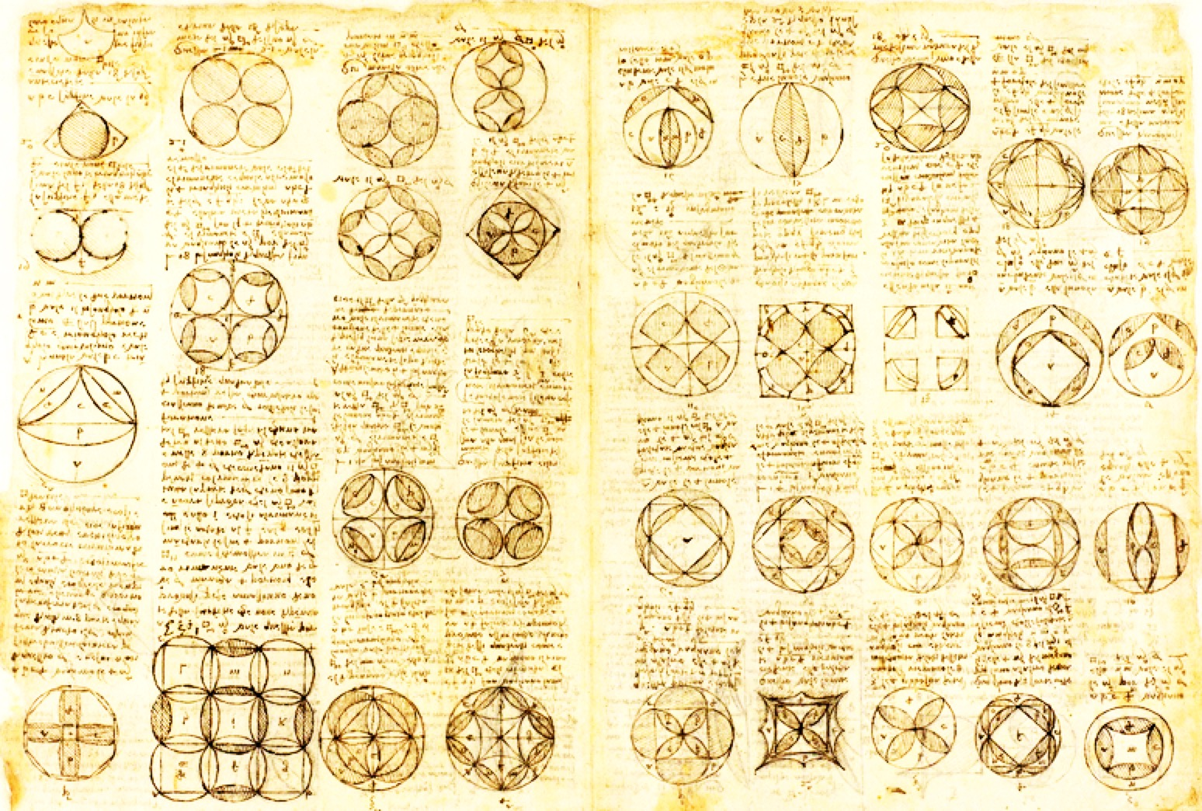
Et en mathématiques ?
Léonard se passionne pour des problèmes millénaires. Ici, la quadrature du cercle : étant donné un disque, construire à la règle et au compas un carré de même aire.
Codex Atlanticus
588R, circa 1516
Notes:
14. Léonard a été captivé par un autre problème remontant à l'Antiquité, la quadrature du cercle : étant donné un disque, construire à la règle et au compas un carré de même aire. Voyant que l'aire de certaines combinaisons de lunules pouvait être construite, il tente d'approcher un disque avec des lunules, d'où cette floraison de figures qui sont autant de motifs décoratifs, mais non des solutions du problème. D'ailleurs, Lindemann a démontré en 1882 que la quadrature du cercle est impossible.

Slide 15
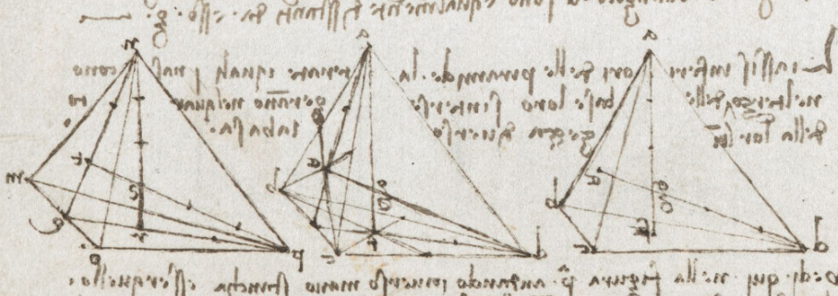
Et en mathématiques ?
Léonard (re-)découvre un théorème : la position du centre de gravité d’une pyramide.
Sa démonstration n’est valable que pour un tétraèdre régulier.
Codex Arundel
218V, 1478-1518
Notes:
15. Léonard s'intéresse à la position du centre de gravité d'une pyramide.
Léonard relie le sommet au centre de gravité de la base, il divise cette médiane en 4 parties égales. Le premier échelon est le centre de gravité de la pyramide. Dans le cas d'une pyramide à base triangulaire, qu'on appelle aussi tétraèdre (4 faces), il affirme que lorsqu'on choisit deux arêtes opposées, qu'on place leurs milieux, et qu'on prend le milieu de ces deux milieux, on retrouve le centre de gravité. Il donne une démonstration, valable seulement pour le tétraèdre régulier. C'était probablement déjà connu (au Xe siècle, Abu Sahl al-Quhi savait déterminer les centres de gravité de solides bien plus complexes), mais cela montre une bonne intuition géométrique (meilleure que pour les fractions).
Persan, né au Mazandaran en 940, actif à Bagdad jusqu'en 1000, Abu Sahl al-Quhi savait placer le centre de gravité d'un paraboloïde ou d'une demie-boule.

Slide 16
Maximes
Ô vous qui étudiez, étudiez les mathématiques, et ne construisez pas sans fondement.
Celui qui blâme la certitude suprême des mathématiques se repaît de confusion, et ne pourra jamais faire taire les confusions des sciences philosophiques, à cause desquelles on apprend encore et encore à beugler.
Celui qui n'est pas mathématicien, qu'il ne me lise pas quand j'expose mes principes.
Il n'y a aucune certitude là où on ne peut pas appliquer l'une ou l'autre des sciences mathématiques, c'est-à-dire de celles qui sont intimement reliées aux mathématiques.
La mécanique est le paradis des sciences mathématiques, car c'est avec la mécanique qu'on touche au fruit mathématique.
Aucune investigation humaine ne peut être appelée science véritable si elle ne passe pas par les démonstrations mathématiques. Et si tu prétends que les sciences qui commencent et finissent dans notre esprit ont une vérité, on voit mille raisons, non de l'admettre, mais de le nier ; et avant tout, le fait que ces discours mentaux ne permettent pas de faire des expériences, sans lesquelles aucune chose ne se donne à connaître avec certitude.
Maximes, fables et devinettes, Traduction de Christophe Mileschi. Arlea, Paris, 2002.
Notes:
16. Les codex sont émaillés de maximes, rassemblées en un ouvrage par Christophe Mileschi. J'en ai compté 6 qui parlent de mathématiques. Il ne faut pas les prendre pour des professions de foi, plutôt comme des notes de lecture. Elles reflètent un point de vue déjà présent dans l'antiquité (Pythagore, Platon) : la place éminente des mathématiques dans l'art de la déduction. Mais la dernière la relativise en lui adjoignant l'expérience.

Slide 17
Maximes
Mais avant d’aller plus loin, je ferai d’abord quelques expériences, car mon intention est de présenter d’abord l’expérience, puis de démontrer par la raison pourquoi cette expérience doit obligatoirement se dérouler de telle façon. Et c’est ici la véritable règle que doivent observer ceux qui réfléchissent aux phénomènes naturels : bien que la nature commence par la raison et termine par l’expérience, nous, nous devons suivre l’ordre contraire, c’est-à-dire commencer, comme je l’ai dit, par l’expérience, et à partir de là explorer la raison.
Maximes, fables et devinettes,
Traduction de Christophe Mileschi. Arlea, Paris, 2002.
Notes:
17. Léonard affirme que la science commence par l'observation, induit des lois, déduit des prédictions (c'est là que les mathématiques jouent un rôle) et les vérifie sur de nouvelles expériences. Il avait parfaitement compris la démarche scientifique.

Slide 18
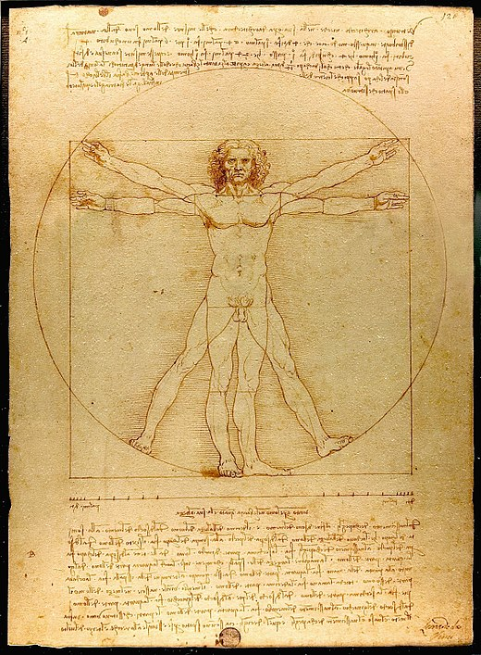
Notes:
18. Que voyez-vous ? De la géométrie ? On a parlé de quadrature du cercle, ce dessin lui est-il relié ?

Slide 19
Gallerie dell’
Accademia,
Venise.
N°102.
Rapport des
aires
Disque/carré
1,11
Notes:
19. Non, l'aire du disque est trop grande de 11%, l'Homme de Vitruve n'a rien à voir avec la quadrature du cercle.

Slide 20



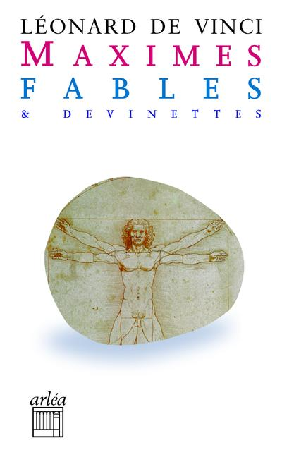

Bibliographie
Léonard de Vinci, sous la direction de V. Delieuvin et L. Frank, cata-
logue de l’exposition, Musée du Louvre/éditions Hazan, Paris 2019.
Leonardo and Theoretical Mathematics. Sylvie Duvernoy,
Nexus Network Journal 10, n°1 (2008), 39-49.
Léonard de Vinci. Les Malices du Kangourou – Lycée. ACL Editions 2010.
Léonard de Vinci. Les Malices du Kangourou, ACL Editions 2019.
Maximes, fables et devinettes. Traduction de Christophe Mileschi, Arlea, Paris, 2002.
https://renaissance-transmedia-lab.fr/rtl4/web-doc-sur-les-pas-de-leonard
Remerciements à Andrea Bréard, Francesca Corni, Pascal Crozet, Catherine Goldstein.
Notes:
20. J'ai utilisé
- Le catalogue de l'exposition, il est magnifique, sa partie scientifique est rédigée avec grand soin.
- Un texte plus savant, paru dans une revue d'architecture, de Sylvie Duvernoy.
- Les malices du kangourou, que voici, fourmillent de problèmes à mettre dans les main de jeunes élèves, pour qu'ils s'y exercent, comme Léonard l'a fait avant eux.
- La compilation des maximes, de Christophe Mileschi.
- Je recommande l'exposition Greco, au Grand Palais, trois des oeuvres qui y sont présentées sont reliées au contenu de mon exposé.
Merci de votre attention.
https://renaissance-transmedia-lab.fr/rtl4/web-doc-sur-les-pas-de-leonard

Slide 21
Activités
Proportions du corps humain : commençons par expérimenter !
Reproduire l’homme de Vitruve (reprise des Chantiers de la régionale IdF)
Quadrature de lunules (reprise des Malices du Kangourou)
La duplication du cube, d’après Apollonios de Perga
https://www.quiziniere.com/#/Exercice/X9WAXK
Notes:
20. J'ai utilisé
- Le catalogue de l'exposition, il est magnifique, sa partie scientifique est rédigée avec grand soin.
- Un texte plus savant, paru dans une revue d'architecture, de Sylvie Duvernoy.
- Les malices du kangourou, que voici, fourmillent de problèmes à mettre dans les main de jeunes élèves, pour qu'ils s'y exercent, comme Léonard l'a fait avant eux.
- La compilation des maximes, de Christophe Mileschi.
- Je recommande l'exposition Greco, au Grand Palais, trois des oeuvres qui y sont présentées sont reliées au contenu de mon exposé.
Merci de votre attention.
https://renaissance-transmedia-lab.fr/rtl4/web-doc-sur-les-pas-de-leonard

Slide 22
Proportions du corps humain
taille debout / taille à genoux
de la racine des cheveux au sommet de la poitrine / taille debout
de l'extérieur d'une épaule à l'autre / du sommet de la poitrine au nombril / de la plante du pied à la base du nez
le pied / du talon au genou
la main / le bras (de l’épaule au bout des doigts)
la coudée (de l'articulation du coude à l'extrémité du médius) / taille debout
paume (sans les doigts) / pied sans les orteils
de l'attache d'une oreille à celle de l'autre / des sourcils au menton
largeur de la bouche / de la séparation des lèvres à la base du menton
longueur de l'oreille / longueur du nez
du haut au bas du menton / face / taille debout

Slide 23
Reproduire l’homme de Vitruve
Soit c la taille de l’homme de Vitruve, qui est aussi son envergure c’est-à-dire la distance entre les extrémités des mains une fois les bras allongés perpendiculairement au corps.
Soit d la distance entre les pieds de l’homme et la "droite" des bras.
Pour un homme harmonieux comme l’homme de Vitruve d = (4/5) c, mais le choix de ces deux paramètres vous appartient. Avec les élèves, c = 10 cm est un choix raisonnable. Dans le dessin original c vaut environ 22,4 cm.
Dessiner un carré de côté c (aux côtés plutôt parallèles au bord de la feuille). Soit P le milieu d’un côté (choisir P sur le côté du bas sauf si on préfère un homme couché ou qui fait le poirier). Tracer la médiatrice xy du côté qui contient P. Placer le point M sur xy tel que PM = d . Tracer la perpendiculaire en M à xy. Elle coupe les côtés du carré en A et B.
Tracer le cercle de centre M passant par A et B. Ce cercle coupe le carré en A' et B’ (choisis dans le demi plan qui ne contient pas P). Tracer le cercle circonscrit au triangle PA’B’. Vous avez “l’armature” de l’homme de Vitruve.

Slide 24
Quadrature de lunules
Exprimer les aires de la faux et de l’arbalète

Slide 25
Quadrature de lunules
Exprimer les aires de la faux et de l’arbalète
Faux : même aire que le secteur (c’est vrai). Arbalète : DR

Slide 26
La duplication du cube, d’après Apollonios de Perga

Slide 27
La duplication du cube, d’après Apollonios de Perga

Slide 28
La duplication du cube, d’après Apollonios de Perga

Slide 29
La duplication du cube, d’après Apollonios de Perga

Slide 30
La duplication du cube, d’après Apollonios de Perga

Slide 31
La duplication du cube, d’après Apollonios de Perga

Slide 32
La duplication du cube, d’après Apollonios de Perga

Slide 33
Vos questions
On présente d’habitude Léonard de Vinci comme un ingénieur ? Ingénieur, oui. Découvreur ? Inventeur ? Innovateur ? Voir l’avis de Didier Roux :
https://www.academie-sciences.fr/fr/Seances-publiques/pourquoi-de-vinci-n-est-ni-un-decouvreur-ni-inventeur-ni-innovateur-par-didier-roux-cycle-de-conferences-antoine-d-abbadie.html
N’oubliez pas de tester vos connaissances toutes fraîches là: https://www.quiziniere.com/#/Exercice/X9WAXK
Code X9WAXK

